Slide 1
Звёздный час

Slide 2
МАТЕМАТИКА

Slide 3
НАЙДИ ОШИБКУ
6+2=9
4-2=2
9+1=10
9-2=7

Slide 4
ОШИБКА
6+2=9
4-2=2
9+1=10
9-2=7

Slide 5
Нечётные числа
6 4 8 2 10 12 8
1.
2.
3.
4.
2 4 6 1 8 12
1 7 9 5 3 9 11 15 13
8 6 14 16 5 10

Slide 6
Нечётные чила
6 4 8 2 10 12 8
1.
2.
3.
4.
2 4 6 1 8 12
1 7 9 5 3 9 11 15 13
8 6 14 16 5 10

Slide 7
ВЫБЕРИ ВЕРНОЕ РЕШЕНИЕ
У белой наседки 5 цыплят , а у пёстрой – на 3 цыплёнка больше . Сколько цыплят у пёстрой наседки ?
10 - 5=5
5 + 3 = 8
3. 10+5=15

Slide 8
ВЕРНОЕ РЕШЕНИЕ
У белой наседки 5 цыплят , а у пёстрой – на 3 цыплёнка больше . Сколько цыплят у пёстрой наседки ?
10 - 5=5
2. 5 + 3 + 8
3. 10+5=15

Slide 9
НАЙДИ ПРЯМОУГОЛЬНИК
2.
3.
1.

Slide 10
ПРЯМОУГОЛЬНИК
2.
3.
1.

Slide 11
РЕШИ ПРИМЕР
10 – 1 – 3 – 2 + 1 +1=

Slide 12
ОТВЕТ
10 – 1 – 3 – 2 + 1 + 1= 6

Slide 13
РУССКИЙ ЯЗЫК

Slide 14
ВСЕ ЗВУКИ ГЛАСНЫЕ
А
У
Ы
Д
И

Slide 15
ОШИБКА
А
У
Ы
Д
И

Slide 16
ВСЕ ЗВУКИ СОГЛАСНЫЕ
П
Т
Н
И
Ш

Slide 17
ОШИБКА
П
Т
Н
И
ш

Slide 18
ВСЕ СЛОВА ОДНОСЛОЖНЫЕ
КОТ
КНИГА
СОН
ГРИБ
КИТ

Slide 19
ОШИБКА
КОТ КНИГА СОН ГРИБ КИТ

Slide 20
ВО ВСЕХ СЛОВАХ 2 СЛОГА
ИГРА
СТОЛБЫ
СТОЛ
МАЙКА
КОНЬКИ

Slide 21
ОШИБКА
ИГРА
СТОЛБЫ
СТОЛ
МАЙКА
КОНЬКИ

Slide 22
ВСЕ СОГЛАСНЫЕ ТВЁРДЫЕ
НЯНЯ
ЛЕЙКИ
ЖУК

Slide 23
ОШИБКА
НЯНЯ
ЛЕЙКИ
ЖУК

Slide 24
ОКРУЖАЮЩИЙ МИР

Slide 25
ХВОЙНЫЕ ДЕРЕВЬЯ
ЕЛЬ
СОСНА
ЛИСТВЕННИЦА
БЕРЁЗА

Slide 26
ОШИБКА
ЕЛЬ
СОСНА
ЛИСТВЕННИЦА
БЕРЁЗА

Slide 27
ЗИМОСПЯЩИЕ ЖИВОТНЫЕ
МЕДВЕДЬ
ЗАЯЦ
БАРСУК
ЁЖ

Slide 28
ОШИБКА
МЕДВЕДЬ
ЗАЯЦ
БАРСУК
ЁЖ

Slide 29
ДОМАШНИЕ ЖИВОТНЫЕ
КОРОВА
КОЗА
СОБАКА
КАБАН

Slide 30
ОШИБКА
КОРОВА
КОЗА
СОБАКА
КАБАН

Slide 31
Игра в слова
С Н Е Г У Р О Ч К А

Slide 32
П О З Д Р А В Л Я Е М !!!

Slide 33
Найди лишнее
1.) дом 4.) красный
2.) стол 5.) крот
3.) мост 6.) кот

Slide 34
Найди ошибку
1.) задача 3.) чудо
2.) жираф 4.) щюка

Slide 35
Шипящие согласные
1. Й
2. Ч
3. Ж
4. Ш

Slide 36
Это имя существительное?
1. город 3. мирный
2. мир 4. огород

Slide 37
Глухие согласные
1. Ф
2. К
3. Д
4. Ш

Slide 38
МУЗЫКАЛЬНАЯ ПАУЗА

Slide 39
Второй тур
МАТЕМАТИКА

Slide 40
Найди лишнее
1.) 4+3 4.) 8-1
2.) 10-3 5.) 6+1
3.) 5+2 6.) 7+2

Slide 41
Это прямоугольники
1
3
2
4

Slide 42
Найди ошибку
)6+4=10 3.)9+5=14
)7+6=12 4.)12-8=4

Slide 43
Найди лишнее
) 4
2.) 12
3.) 6
4.) 8

Slide 44
Кто быстрее
13+5-10+2-5+3=
8

Slide 45
МУЗЫКАЛЬНАЯ ПАУЗА

Slide 46
Третий тур
Окружающий мир

Slide 47
Неживая природа?
) Земля 4.) Солнце
) Вода 5.) Гора
) Туман 6.) Трава

Slide 48
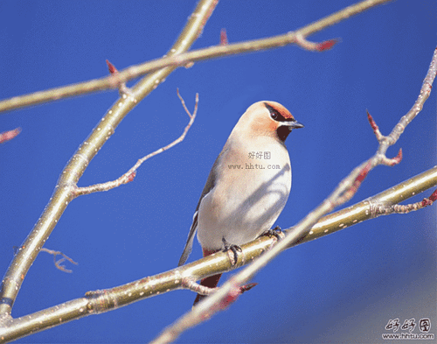
Игра со зрителями

Slide 49
Четвёртый тур
Чтение

Slide 50
Продолжи пословицу
1.) отрежь 2.) час
3.) пруд 4.) год
5.)возить

Slide 51
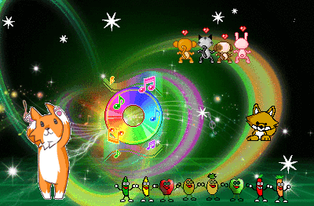
Музыкальная пауза

Slide 52
Составь самое длинное слово
ИВКАДГОРЕТ

Slide 53
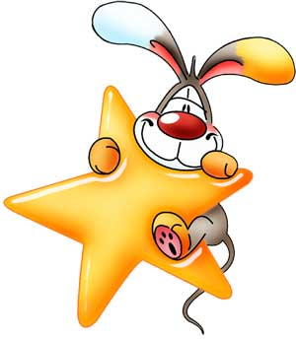
Поприветствуем
Финалистов!
ФИНАЛ

Slide 54
ДУЭЛЬ НА СЛОВАХ
ГРАМОТЕИ

Slide 55
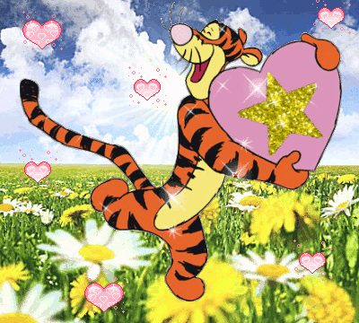
ПОЗДРАВЛЯЕМ
ПОБЕДИТЕЛЯ!

